Slide 1


Compensación del Sesgo
por Heterogeneidad de Pacientes
en Modelos de Predicción de Glucosa mediante Balanceo de Datos
Juan Ricardo Hernández Sánchez-Agesta
Máster en Ciencia de Datos e Ingeniería de Computadores
Universidad de Granada — Agosto 2026
Directores: Oresti Baños Legrán · Claudia Villalonga Palliser · Ciro Rodríguez León
Proyecto RELIEF-T1D — Hospital Universitario Virgen de las Nieves, Granada
Notes:
SLIDE 1 — PORTADA (≈ 30 seg) Presentarte brevemente: nombre, máster, tutores. Enuncia el título completo en voz alta. Menciona que el trabajo forma parte del proyecto RELIEF-T1D del HU Virgen de las Nieves. Avanza sin demora a la motivación.

Slide 2
La hipoglucemia no avisada puede ser fatal
mg/dL
DM1 afecta a ~537 millones de personas (IDF, 2021)
TAR-2 > 250
TAR-1 181–250
Los sensores CGM miden glucosa cada 5 min — continua, densa, ruidosa
TIR 70–180
Objetivo
Meta terapéutica: TIR > 70 % (70–180 mg/dL)
Hipoglucemia severa (< 54 mg/dL): riesgo de coma, daño cerebral, muerte
TBR-1 54–69
Hipo leve
Los modelos LSTM predicen glucosa futura a 60 min (PH=4) con buen rendimiento global
TBR-2 < 54
Hipo severa
Zonas glucémicas
(estándar clínico)
2 / 12
Notes:
SLIDE 2 — CONTEXTO CLÍNICO (≈ 1 min) Explica brevemente qué es la DM1 y cómo funciona el CGM. Énfasis: el modelo predice glucosa 60 minutos antes — suficiente para actuar. Señala que el rango TBR-2 (< 54 mg/dL) es el más peligroso clínicamente y el más difícil de modelar. Esto prepara al tribunal para entender por qué diferenciar el error en hipoglucemia severa del error global es crucial.

Slide 3
¿El modelo trata igual a todos los pacientes?
Problema
Las cohortes CGM disponibles tienen desequilibrios demográficos severos (edad y sexo). Subgrupos minoritarios —pacientes mayores, mujeres— pueden estar infrarepresentados en el entrenamiento, introduciendo sesgo sistemático en el modelo.
T1DiabetesGranada
DiaTrend
REPLACE-BG
643 pacientes
>30 M mediciones
Desequil. edad: moderado
51 pacientes
~3,5 M mediciones
Desequil. edad: 38:1 extremo
~225 pacientes
Seguimiento estandarizado
Desequil. sexo: 2,2:1
Pregunta de investigación
¿Mejora el balanceo demográfico del conjunto de entrenamiento el rendimiento clínico de un modelo LSTM, especialmente para subgrupos minoritarios?
3 / 12
Notes:
SLIDE 3 — PROBLEMA Y PREGUNTA (≈ 1 min 15 seg) Explica el desequilibrio demográfico: en T1DiabetesGranada hay pocos pacientes mayores de 66 años; en DiaTrend el ratio edad es 38:1. Esto significa que el modelo aprende principalmente de perfiles glucémicos del grupo mayoritario. Formula la pregunta con claridad: si igualamos la representación de grupos en el train, ¿mejora el modelo, especialmente donde más importa (hipoglucemia)? Señala que se usan tres datasets con características muy distintas para dar robustez a la respuesta.

Slide 4
Hipótesis y objetivos del trabajo
Hipótesis de trabajo
Equilibrar la composición demográfica del conjunto de entrenamiento mejora el rendimiento clínico del modelo LSTM, especialmente para los subgrupos minoritarios.
Diseñar un pipeline de balanceo demográfico con separación estricta train/val/test
Caracterizar la robustez de los efectos entre los 3 datasets
Implementar 10 técnicas en 3 familias: aleatorias, guiadas e híbridas
Identificar la técnica con mejor rendimiento agregado (Friedman + Nemenyi + Borda)
Evaluar el efecto sobre RMSE desagregado por rango glucémico (TBR-2, TIR, TAR…)
Documentar compromisos clínicos con evidencia honesta
Comparar balanceo por edad vs. balanceo por sexo
4 / 12
Notes:
SLIDE 4 — OBJETIVOS (≈ 45 seg) Enuncia la hipótesis con claridad y sin rodeos. No es necesario leer todos los objetivos — señala los más importantes: el diseño metodológico (O1), la evaluación clínica desagregada (O3) y el análisis estadístico formal (O6). Anticipa que la respuesta a la hipótesis será matizada, lo que hace los resultados más interesantes.

Slide 5
Un pipeline experimental que garantiza comparabilidad
Datos CGM
(3 datasets)
Group K-Fold
(K=5)
Balanceo
(solo train)
LSTM
PH=4 (60 min)
Evaluación
por rango
T1DGranada
DiaTrend
REPLACE-BG
Separación
estricta paciente
10 técnicas
× 2 dimensiones
67,073 params
128 unidades
RMSE / MAE
TBR-2 / TIR / TAR
315 entrenamientos totales
(3 datasets × 21 condiciones × 5 folds)
Garantía metodológica clave: val y test son bit a bit idénticos entre las 21 condiciones — las diferencias de RMSE son solo del balanceo.
Taxonomía de técnicas de balanceo
Aleatorias
ROS · RUS
Guiadas
SMOTE · Tomek Links · PA-Undersampling · Jittering
Híbridas
RUS+ROS · RUS+SMOTE · SMOTE+Tomek · ROS+Tomek
5 / 12
Notes:
SLIDE 5 — METODOLOGÍA (≈ 1 min 30 seg) Explica el pipeline de izquierda a derecha: 1. Tres datasets con características muy distintas. 2. Group K-Fold: ningún paciente aparece en train y test a la vez — garantía de evaluación realista. 3. El balanceo se aplica SOLO al pliegue de entrenamiento de cada fold — val y test no se tocan. 4. El modelo LSTM es fijo (mismo en todos los experimentos) — esto es crucial: las diferencias vienen del balanceo, no del modelo. 5. La evaluación es desagregada por rango glucémico, no solo un RMSE global. Menciona los 315 entrenamientos y la robustez estadística (Friedman + Nemenyi + Borda). Señala que la garantía metodológica es lo que permite hacer afirmaciones causales sobre el efecto del balanceo.

Slide 6
Efecto del balanceo sobre el entrenamiento
T1DiabetesGranada
DiaTrend
REPLACE-BG
643 pac. · > 30 M mediciones
51 pac. · ~3,5 M mediciones
~225 pac. · Seguimiento homogéneo
Desequilibrio edad: moderado
Desequilibrio edad: 38:1 extremo
Desequilibrio sexo: 2,2:1
Efecto del balanceo:
Efecto del balanceo:
Efecto del balanceo:
Balanceo produce ±25% cambio en grupo minoritario.
Efecto glucémico en TBR-2: mínimo (<1% variación).
ROS+SMOTE sobre grupo ≥66 años: ×95 en ventanas.
+9.490% en el grupo mayor.
Seguimientos estandarizados → heterogeneidad glucémica mínima entre grupos.
Dataset grande absorbe el balanceo sin cambiar distribución glucémica significativamente
Sesgo extremo dominante — balanceo sí genera efecto real pero con fragilidad estadística
El problema que el balanceo intenta corregir no existe estructuralmente aquí
→ El balanceo demográfico NO es automáticamente un balanceo glucémico: depende de la correlación entre subgrupo y perfil de glucosa.
6 / 12
Notes:
SLIDE 6 — EFECTO SOBRE EL ENTRENAMIENTO (≈ 1 min) Este slide es importante para la narrativa: el balanceo demográfico no es lo mismo que balancear glucémicamente. Explica que en T1DiabetesGranada el balanceo produce cambios demográficos pero el perfil glucémico apenas cambia — porque los grupos tienen perfiles similares. En DiaTrend, el grupo ≥66 tiene un perfil glucémico muy diferente al mayoritario, así que el balanceo sí cambia qué le "enseñas" al modelo. En REPLACE-BG, el seguimiento estandarizado elimina la heterogeneidad entre grupos — el problema no existe aquí. Esta explicación prepara al tribunal para entender por qué los resultados son tan distintos entre datasets.

Slide 7
El LSTM es robusto al balanceo — pero con una excepción reveladora
RMSE global (ENTIRE) — Baseline vs. rango de técnicas balanceadas
Dataset
Baseline RMSE
Rango balanceado
Δ máx
Friedman p
T1DiabetesGranada
37,80 ± 0,81
37,56 – 38,09
±0,5 mg/dL
p = 0,120 (ns)
DiaTrend
45,05 ± 2,45
44,83 – 48,22
±3,4 mg/dL
p < 0,0001 ★
REPLACE-BG
37,00 ± 0,83
36,81 – 37,25
±0,4 mg/dL
p = 0,140 (ns)
Interpretación
En T1DiabetesGranada y REPLACE-BG, las fluctuaciones de RMSE entre técnicas son atribuibles a varianza aleatoria, no al balanceo. La inmunidad del LSTM a perturbaciones masivas (SMOTE, Jittering) demuestra una robustez representacional notable. Solo en DiaTrend — el dataset con desequilibrio extremo (38:1) — el balanceo produce efectos estadísticamente significativos.
7 / 12
Notes:
SLIDE 7 — RESULTADO PRINCIPAL (≈ 1 min 30 seg) Este es el momento más importante de la defensa. El hallazgo central es contraintuitivo: - Se esperaba que el balanceo mejorara el modelo, especialmente para subgrupos. - En realidad, en 2 de 3 datasets, el balanceo no produce ningún efecto estadísticamente significativo. ¿Esto es un fracaso? NO. Explica por qué es un resultado valioso: 1. Demuestra que el LSTM tiene una robustez representacional notable — no se "distrae" con el ruido sintético. 2. En T1DiabetesGranada, la heterogeneidad clínica de 643 pacientes reales ya captura suficiente diversidad demográfica. 3. En DiaTrend, el desequilibrio es tan extremo (38:1) que sí domina el comportamiento del modelo. El mensaje: el balanceo demográfico solo es efectivo cuando el sesgo es suficientemente extremo para dominar el aprendizaje.

Slide 8
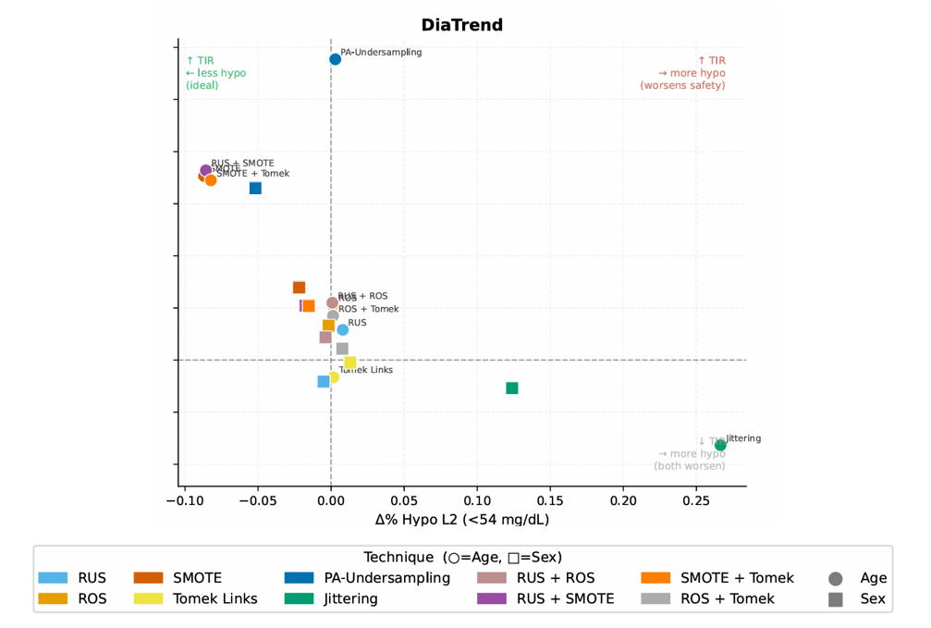

Ninguna técnica gana en todo: el trade-off TIR vs. TBR-2
DiaTrend (el único dataset donde el balanceo tiene efecto)
Trade-off estructural
En DiaTrend, todas las técnicas que modifican la representación de TBR-2 en el train lo hacen a costa de TIR, o viceversa.
Tomek Links es la única que no desplaza la distribución glucémica del entrenamiento.
8 / 12
Notes:
SLIDE 8 — TRADE-OFF ENTRE MÉTRICAS (≈ 1 min 15 seg) Explica el trade-off con el gráfico: - Oversampling (Jittering, ROS, SMOTE) enriquece el entrenamiento con perfiles glucémicos del grupo mayoritario (mejor control). El modelo mejora globalmente PERO falla más en hipoglucemia severa porque ve menos ventanas TBR-2. - Undersampling reduce el dataset al mínimo del grupo minoritario. El modelo ve más proporcionalmente hipoglucemia severa PERO pierde información general y empeora el RMSE global. - Tomek Links solo elimina puntos fronterizos ambiguos — reducción suave que mejora la calidad sin perder información. Es la única técnica que no entra en el trade-off. Este trade-off tiene una implicación directa para el diseño clínico: la elección de técnica debe hacerse en función del rango glucémico que se prioriza clínicamente.

Slide 9
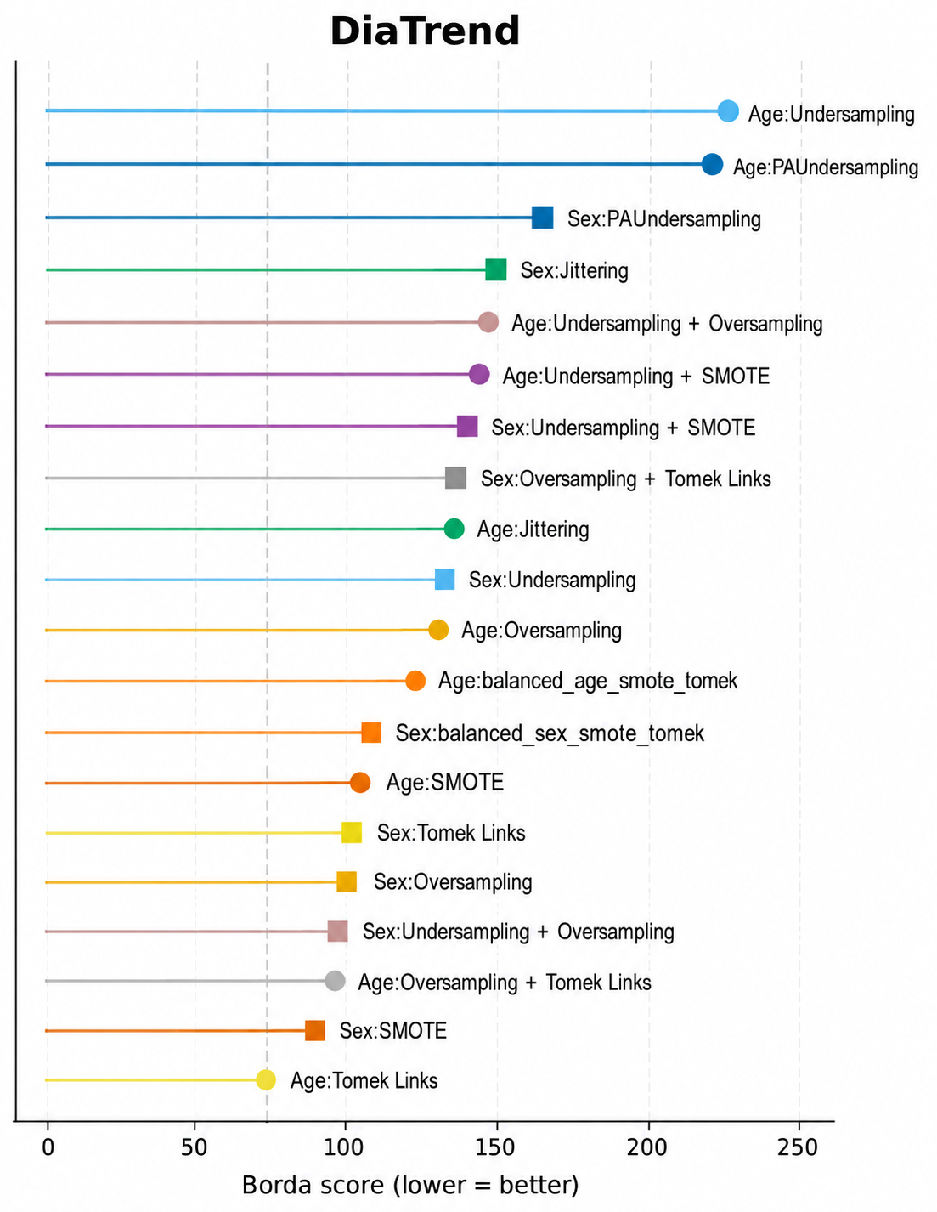

Significación estadística: solo DiaTrend supera el umbral
Test de Friedman (k=21 condiciones, n=5 folds)
T1DiabetesGranada
χ² = 27,56
p = 0,120
DiaTrend (ENTIRE)
χ² = 85,71
p < 0,0001 ★
DiaTrend (TBR-2)
χ² = 51,56
p = 0,0001 ★
REPLACE-BG
χ² = 26,82
p = 0,140
9 / 12
Notes:
SLIDE 9 — ESTADÍSTICA FORMAL (≈ 1 min) Explica brevemente el protocolo estadístico: - Friedman: test no paramétrico para comparar múltiples condiciones simultáneamente (equivalente a ANOVA de rangos). - Nemenyi: corrección post-hoc para identificar qué pares de técnicas difieren significativamente. - CD = 13,25 — solo diferencias de rango medio superiores a 13,25 son significativas con 5 folds. Resultado clave: solo en DiaTrend el test es significativo. Esto no es una limitación del método, sino una propiedad del dataset. Borda: Tomek Links gana en DiaTrend. Pero no existe un ganador universal — la elección óptima depende del repositorio. Si el tribunal pregunta por potencia estadística: con 5 folds la potencia es limitada — es una limitación metodológica explícita reconocida en el trabajo.

Slide 10
Una paradoja con valor teórico: más datos no siempre implican más efecto
La paradoja observada
El dataset más pequeño (DiaTrend, 51 pac.) produce los rankings de técnicas más consistentes entre folds (Spearman > 0,78). El dataset más grande (T1DiabetesGranada, 643 pac.) produce los rankings menos reproducibles (Spearman ≈ 0,01–0,36).
¿Por qué DiaTrend es consistente?
¿Por qué T1DiabetesGranada es inconsistente?
El desequilibrio extremo (38:1 por edad) actúa como señal dominante de varianza. El sesgo gobierna el comportamiento del optimizador de forma idéntica en todos los folds, independientemente de qué pacientes concretos los componen.
La heterogeneidad fenotípica de 643 pacientes reales introduce una variabilidad inter-paciente que supera en todo momento la señal del desequilibrio demográfico. Cada fold asigna pacientes con perfiles glucémicos distintos.
Corolario práctico
La consistencia inter-fold (Spearman) no mide la calidad del pipeline, sino el régimen de varianza que domina el dataset. Un sesgo demográfico extremo produce rankings más estables que una cohorte rica, porque el sesgo es la señal dominante. En cohortes clínicas heterogéneas, la inconsistencia del ranking es el resultado esperado de una partición honesta.
10 / 12
Notes:
SLIDE 10 — PARADOJA Y VALOR TEÓRICO (≈ 1 min) Este slide presenta el hallazgo metodológico más sutil del trabajo. Explica la paradoja con claridad: intuitivamente, más datos = resultados más estables. Aquí es al revés. La explicación es elegante: cuando el sesgo es la señal dominante (DiaTrend), gobierna de forma homogénea. Cuando hay mucha heterogeneidad clínica (T1DiabetesGranada), el sesgo se convierte en ruido frente a la riqueza de los datos. Esto tiene implicaciones para cualquier estudio de equidad algorítmica: la consistencia del ranking no es siempre un indicador de robustez metodológica. Si el tribunal es técnico, pueden preguntar sobre esto — es uno de los puntos más originales del trabajo.

Slide 11
Conclusiones respaldadas por los datos
El balanceo NO mejora globalmente — y eso es información
C1
En T1DiabetesGranada y REPLACE-BG el Friedman no rechaza la equivalencia entre 21 condiciones (p=0,12 y p=0,14). La robustez representacional del LSTM es un resultado valioso para sistemas de páncreas artificial.
Existe un trade-off estructural: TIR vs. TBR-2
C2
En DiaTrend ninguna técnica mejora simultáneamente el RMSE global y en hipoglucemia severa — excepto Tomek Links. La elección de técnica debe hacerse según el rango glucémico clínicamente prioritario.
El efecto es dataset-dependiente y explicable
C3
T1DiabetesGranada: gran volumen absorbe el sesgo. REPLACE-BG: estructura homogénea elimina el problema. DiaTrend: sesgo extremo (38:1) produce efectos reales. No existe recomendación universal.
Tomek Links: mejor relación beneficio/coste
C4
Posición 1 en DiaTrend (RMSE=44,83, CD diagram Nemenyi) sin deteriorar TBR-2. Mecanismo: elimina solo puntos fronterizos ambiguos → reducción de ruido sin pérdida de información.
11 / 12
Notes:
SLIDE 11 — CONCLUSIONES (≈ 1 min 30 seg) Lee o parafrasea cada conclusión con el dato que la respalda. Insiste en que C2 es el hallazgo clínicamente más relevante — el trade-off es un resultado genuino, no una limitación. C4 tiene una recomendación práctica concreta: si hay que elegir una técnica para un dataset con desequilibrio extremo, Tomek Links (edad) es la más segura. Evita parecer apologético sobre los resultados. No es una tesis que "no funcionó" — es una tesis que produce conocimiento sólido y honesto sobre las condiciones en que el balanceo sí y no funciona.

Slide 12
El balanceo demográfico no es una solución universal —
es una herramienta cuya eficacia depende del contexto.
Líneas de trabajo futuro
→ Repetición con múltiples semillas → mayor potencia estadística del Friedman
→ Extensión a modelos Transformer y horizontes PH=2/8
→ Balanceo conjunto edad×sexo (desequilibrio interseccional)
→ Modelos de fundación preentrenados (TimesFM, Moirai) vs. balanceo
→ Aprendizaje federado con balanceo demográfico distribuido
Contribución del trabajo
Primera evaluación sistemática de 10 técnicas de balanceo demográfico sobre señales CGM, con protocolo estadístico formal (Friedman + Nemenyi + Spearman + Borda) y evaluación desagregada por rango glucémico en tres datasets reales de distinta escala y estructura.
12 / 12
Notes:
SLIDE 12 — CIERRE (≈ 45 seg) Termina con la frase clave del slide — es la síntesis del trabajo. Menciona brevemente las líneas futuras que más te entusiasman (p.ej., modelos de fundación o aprendizaje federado). Lee la contribución con seguridad: es real, está respaldada, y es relevante para el campo. Agradece al tribunal y di que estás disponible para preguntas. TIEMPO TOTAL ESTIMADO: Slide 1: 0:30 Slide 2: 1:30 Slide 3: 2:45 Slide 4: 3:30 Slide 5: 5:00 Slide 6: 6:00 Slide 7: 7:30 Slide 8: 8:45 Slide 9: 9:45 Slide 10: 10:45 Slide 11: 12:15 Slide 12: 13:00 Total estimado: ~13–14 minutos

